Slide 1
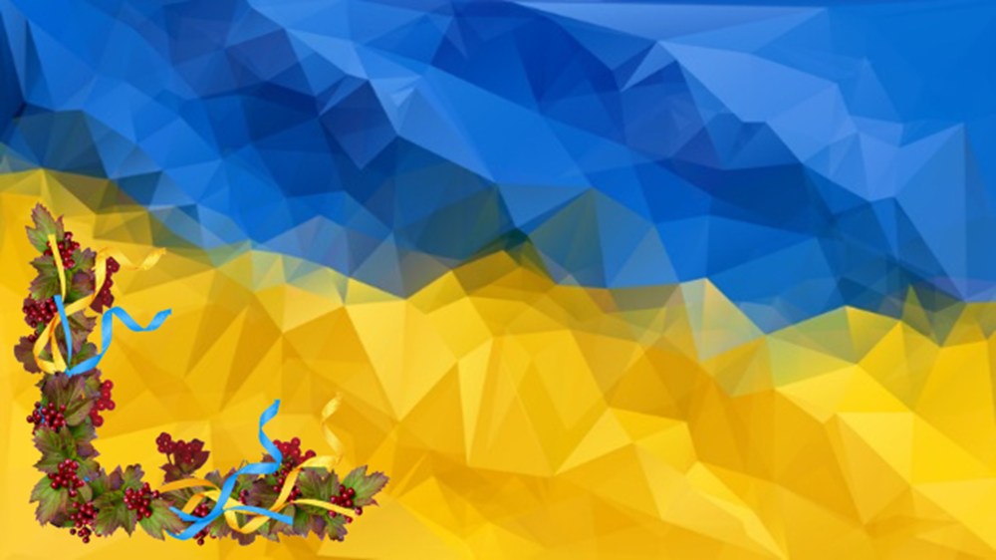

Предмет «Основи медичних знань»
Збірка матеріалів до теми «Основи клінічної та біологічної смерті. Методи оживлення потерпілих»
Державний навчальний заклад
«Центр професійної освіти технологій та дизайну м. Києва»
викладачка професійно-теоретичної підготовки, спеціалістка І категорії
Аліна ЧЕРНЕЦЬКА

Slide 2
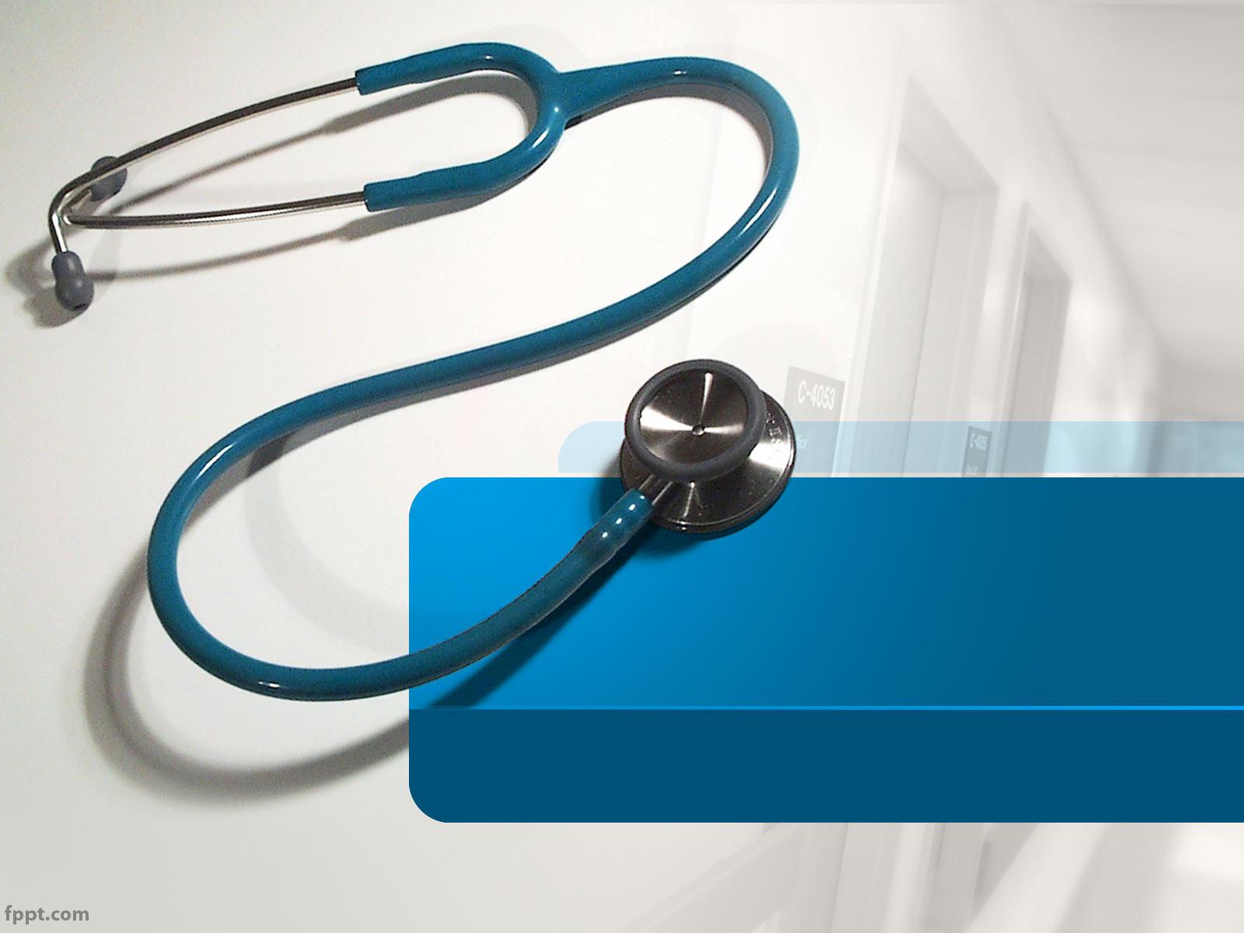
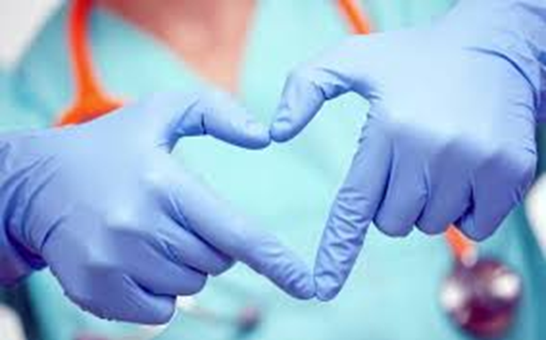
Вступ
Предмет професійно-теоретичної підготовки «Основи медичних знань» відноситься до предметів, що сприяє реабілітації. Він викладається у закладі освіти на І та ІІ курсах у групах здобувачів освіти з особливими освітніми потребами. В курсі «Основи медичних знань» здобувачам освіти навчальний матеріал подається в полегшеній, доступній і цікавій формі. Знання, набуті у процесі опанування предмета, сприяють захисту життя та здоров’я, як власного так і інших людей, що можуть виникати під час надзвичайних ситуацій і у мирний, і у воєнний час.
Предмет розрахований на два роки навчання і включає в себе 80 навчальних години для професій «Взуттьовик з індивідуального пошиття взуття» (викладаються на І і ІІ курсі) та 54 навчальних годин для професії «Кухар» (викладаються на І та ІІ курсі).

Slide 3
Зміст
1. Матеріали до теми складають наповнення уроків:
1.1. «Основні ознаки клінічної смерті»;
1.2. «Основні ознаки біологічної смерті»;
1.3. «Оживлення потерпілих»;
1.4. «Штучне дихання. Його різновиди»;
2. Навчальні відео.
3. Тематичне тестування із зазначеної теми, ключ

Slide 4
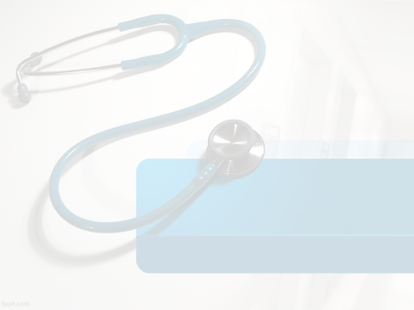
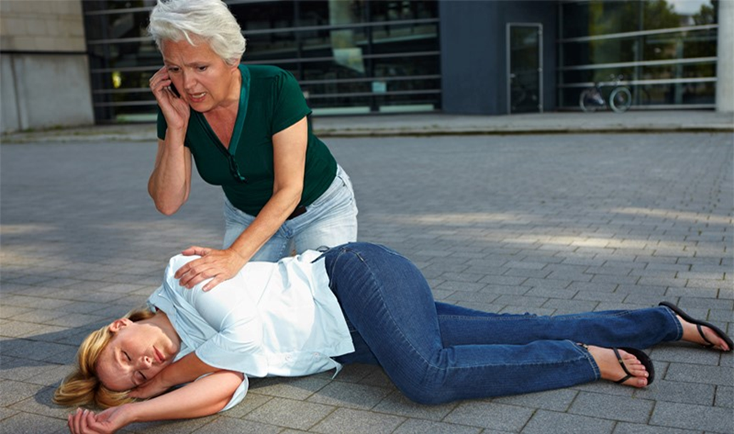
1.1 Ознаки клінічної смерті

Slide 5
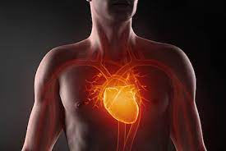
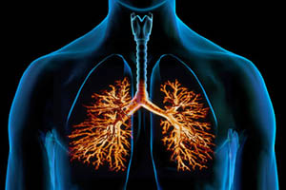
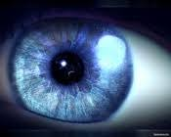
Ознаки життя
Серцебиття
Дихання
Реакція зіниць

Slide 6

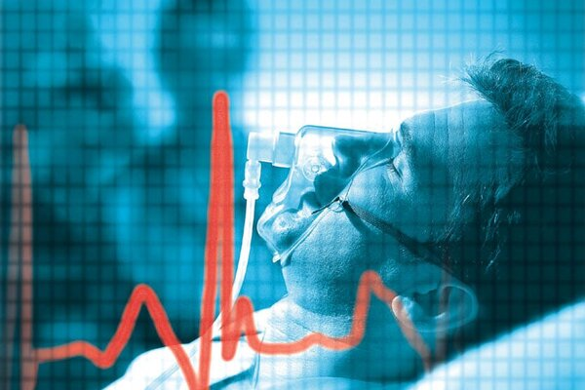
Клінічна смерть – короткочасна перехідна стадія між життям і смертю, яка наступає при припиненні серцевої діяльності і диханні.
Під час клінічної смерті, яка триває до 3-6 хвилин, людина вже не дихає, серце перестає битися, проте незворотні зміни в тканинах ще відсутні. В цей період організм можна оживити.

Slide 7
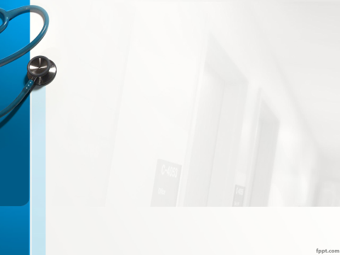
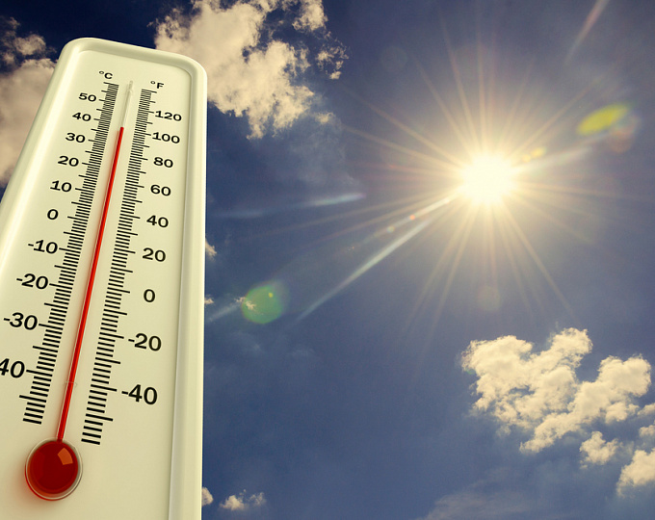
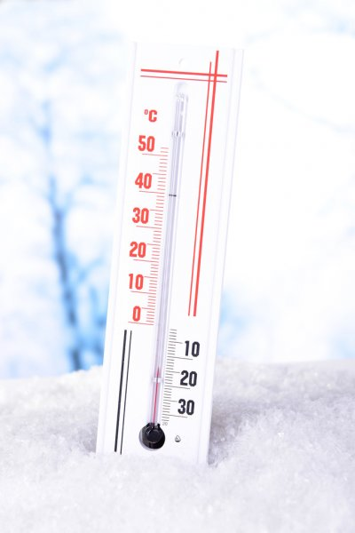
Важливим фактором, що впливає на тривалість клінічної смерті є температура навколишнього середовища. При раптовій зупинці серця клінічна смерть в умовах нормо термії триває до 5 хв., при мінусових температурах – до 10 і більше хвилин.

Slide 8
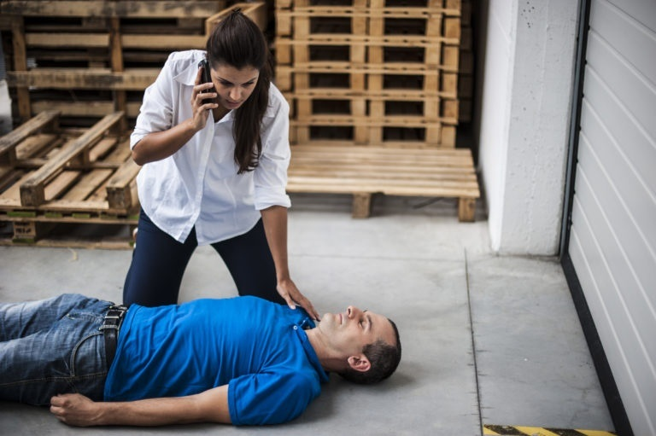
Нерідко зовнішній вигляд людини, яка потрапила в біду, може створити враження, що вона померла. Тому необхідно насамперед виявити ознаки, які вказують на те, що потерпілий живий і потребує медичної допомоги.

Slide 9
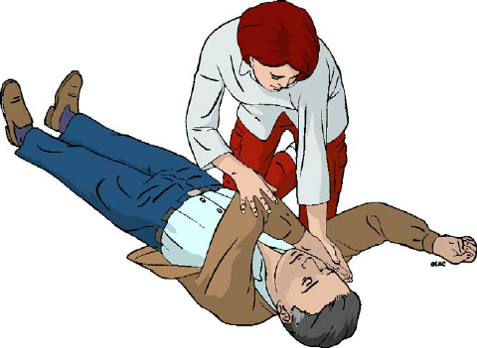
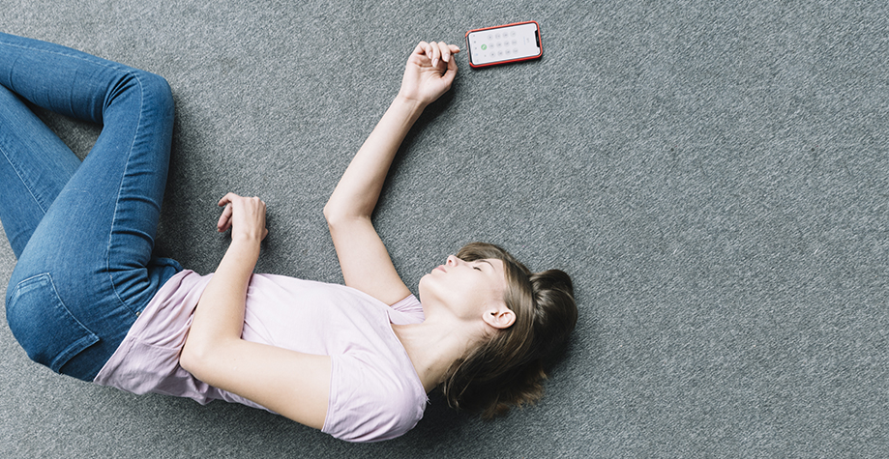
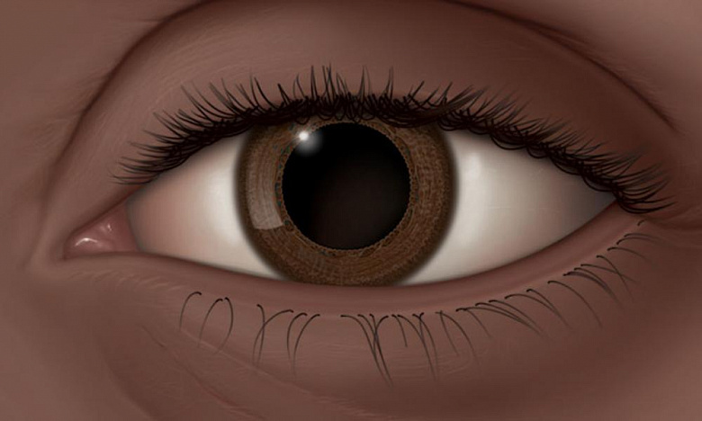
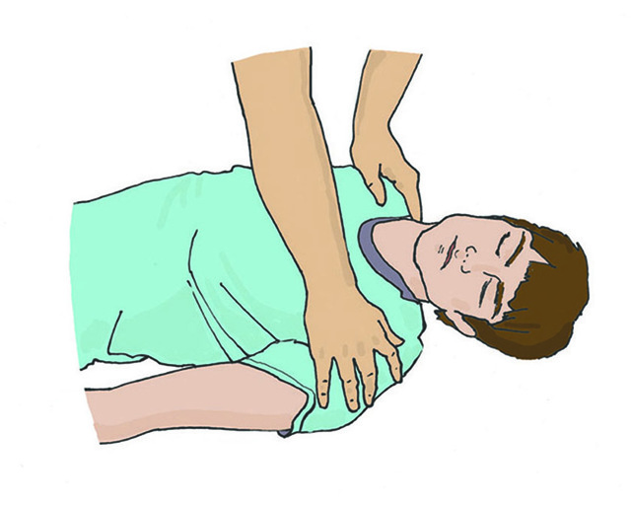
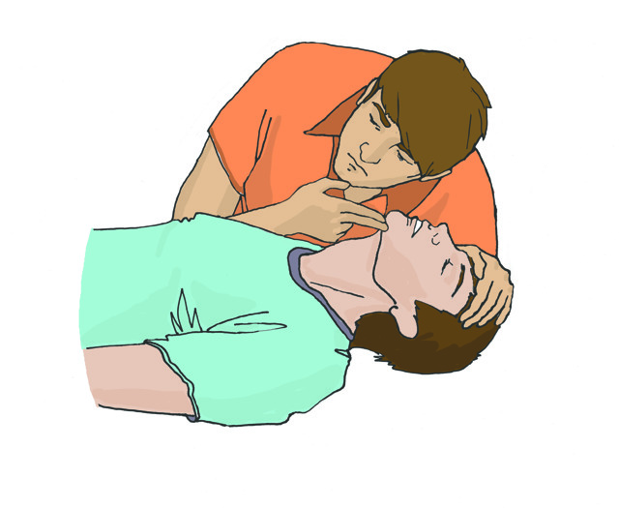
Ознаки клінічної смерті
Повна втрата свідомості та рефлексів
Зміна кольору шкіри
Розширення зіниць, відсутність реакції їх на світло
Відсутність серцебиття
Відсутність самостійного дихання

Slide 10
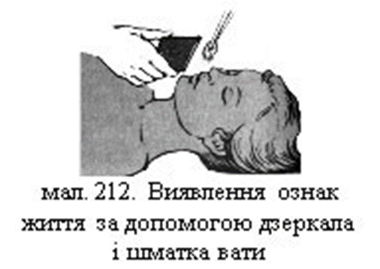
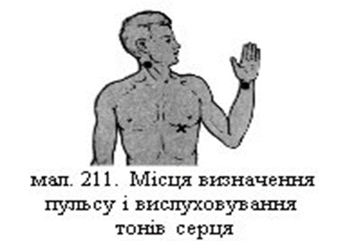
Порядок дій щодо визначення ознак життя:
перевірити наявність пульсу
перевірити наявність дихання
визначення реакції зіниці на світло
Місця визначення пульсу і вислуховування тонів серця
Виявлення ознак життя за допомогою дзеркала і шматка вати

Slide 11
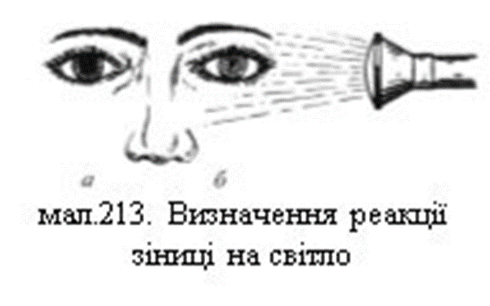
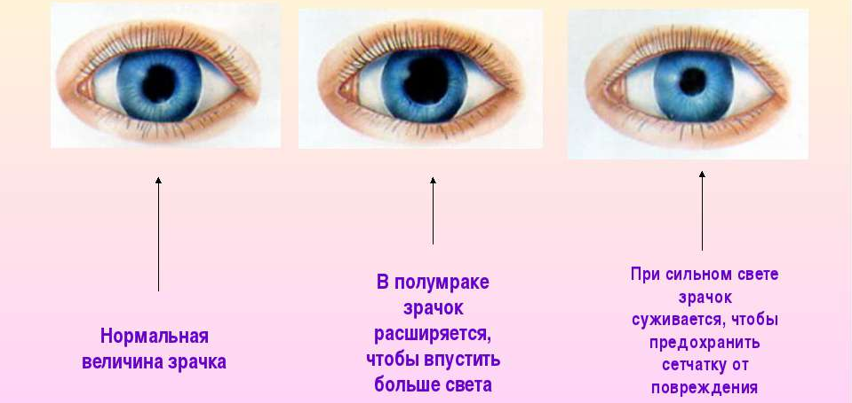
Визначення реакції зіниці на світло
При сильному світлі зіниця звужується, щоб уберегти сітківку від травмувань
В напівтемряві зіниця розширюється, щоб впустити більше світла
Нормальна величина зіниці

Slide 12

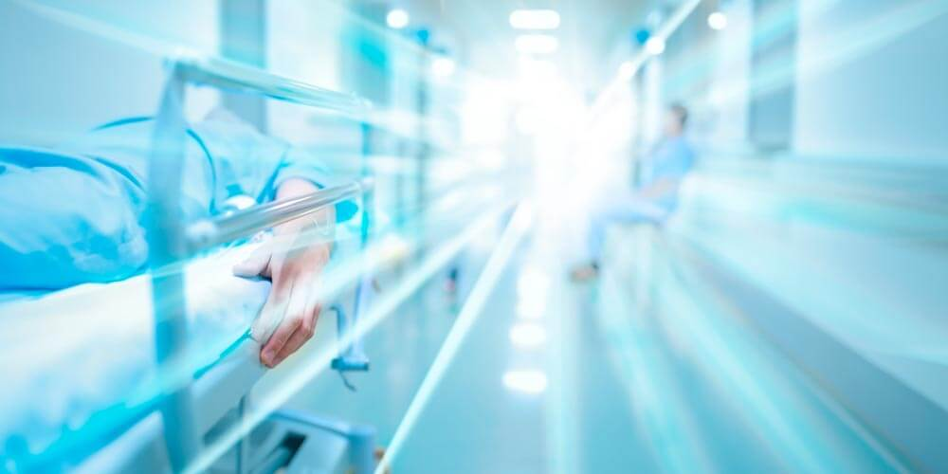
Після виходу організму зі стану клінічної смерті спочатку відновлюється діяльність серця, потім відбувається самостійне дихання та лише у подальшому, коли зникають різкі зміни в обміні речовин може відновитися функція мозку.
Період відновлення функцій головного мозку найдовший. Навіть після короткочасної гіпоксії та клінічної смерті (менше хвилини) свідомість може бути тривалий час відсутня.

Slide 13
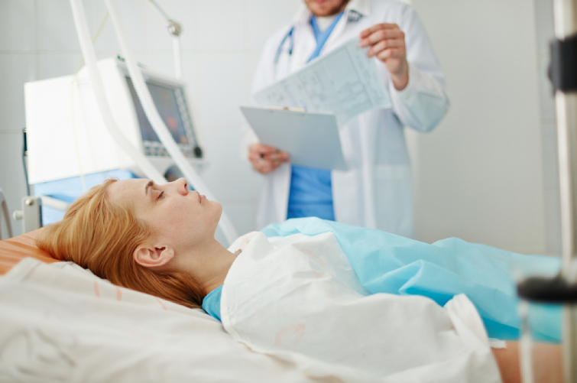
1.2 Ознаки біологічної смерті

Slide 14
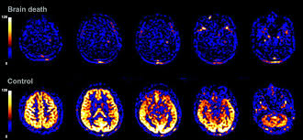
Біологічна смерть – незворотне припинення життєдіяльності організму.
Виникає тоді, коли внаслідок незворотних змін в організмі, насамперед, у центральній нервовій системі, повернення до життя неможливе.
Процес вмирання мозку

Slide 15
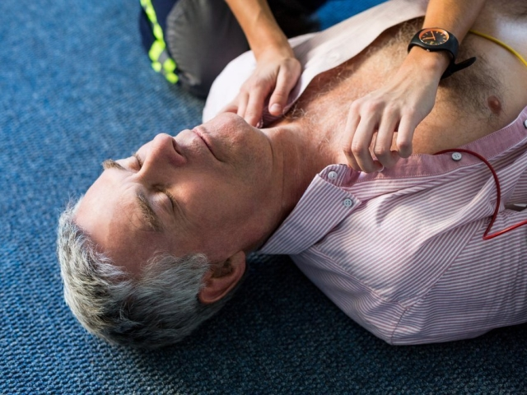
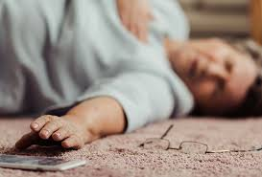
Основні ознаки біологічної смерті:
Сумнівні ознаки смерті – дихання та биття серця не визначається, відсутня реакція на укол голкою, відсутня реакція зіниць на світло.

Slide 16
Очевидні ознаки біологічної смерті
  Помутніння і висихання рогівки ока («оселедцевий» блиск)
1
  Наявність симптому ”котяче око”(Залишкова деформація зіниці після обережного стискання очного яблука пальцями )
2
  Зниження температури тіла
3
  Поява плям синьо-фіолетового відтінку внаслідок стікання крові в нижче розташовані ділянки тіла
4
  Трупне заклякання – через 2-4 години після смерті
5

Slide 17
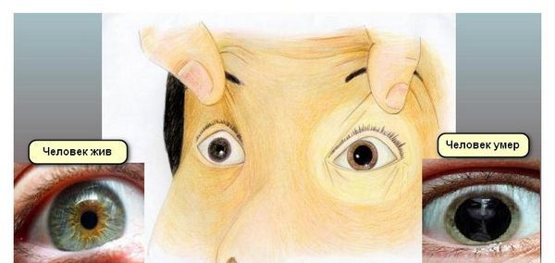
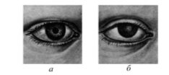
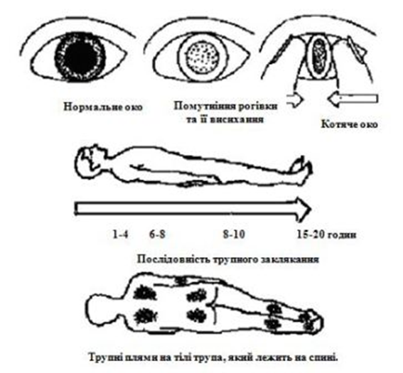
Людина жива
Людина померла
Явні ознаки смерті

Slide 18
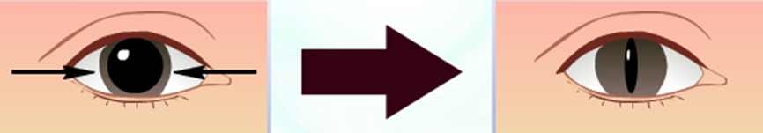
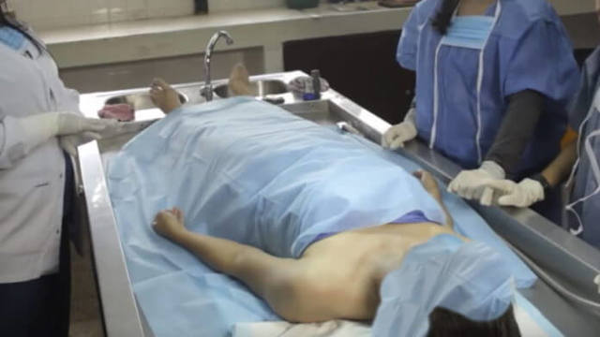
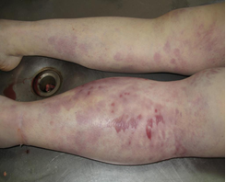
Надавати першу медичну допомогу потрібно у стані клінічної смерті, коли в тканинах зберігаються обмінні процеси, які протікають на низькому рівні. В разі біологічної смерті надання допомоги марне. Адже біологічна смерть є остаточною і з цього стану повернутися до життя неможливо.
Симптом «котяче око» та трупні плями

Slide 19
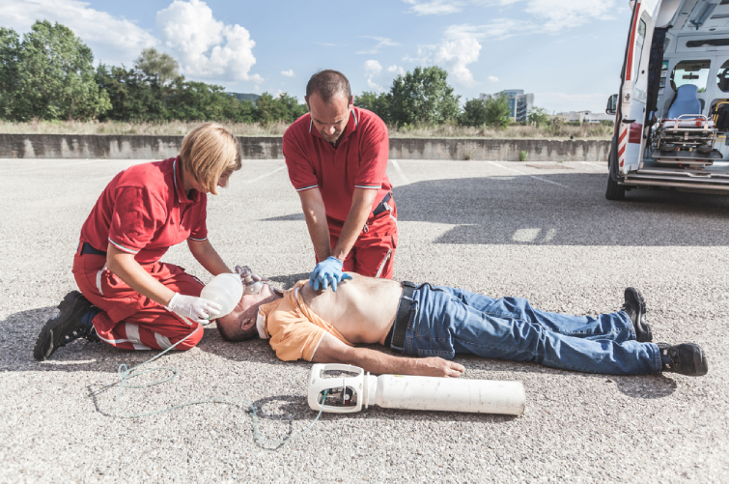
1.3. Оживлення потерпілих

Slide 20
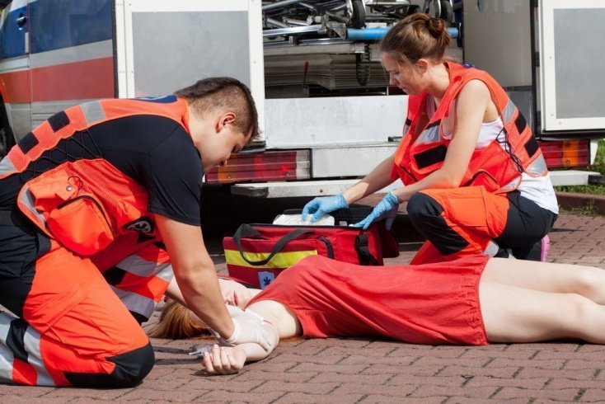
Правила та порядок проведення реанімації
Забезпечте безпеку потерпілому та собі.
2. Якщо потерпілий відповідає на запитання та рухається:
запитайте потребує він допомоги як він себе почуває та чи потребує допомоги.
3. Якщо потерпілий не відповідає: Покличте когось на допомогу
4. Забезпечте підтримку вільної прохідності дихальних шляхів.
Зробіть штучне дихання та непрямий масаж серця.
Викличте швидку допомогу, або доправте потерпілого до лікарні.

Slide 21
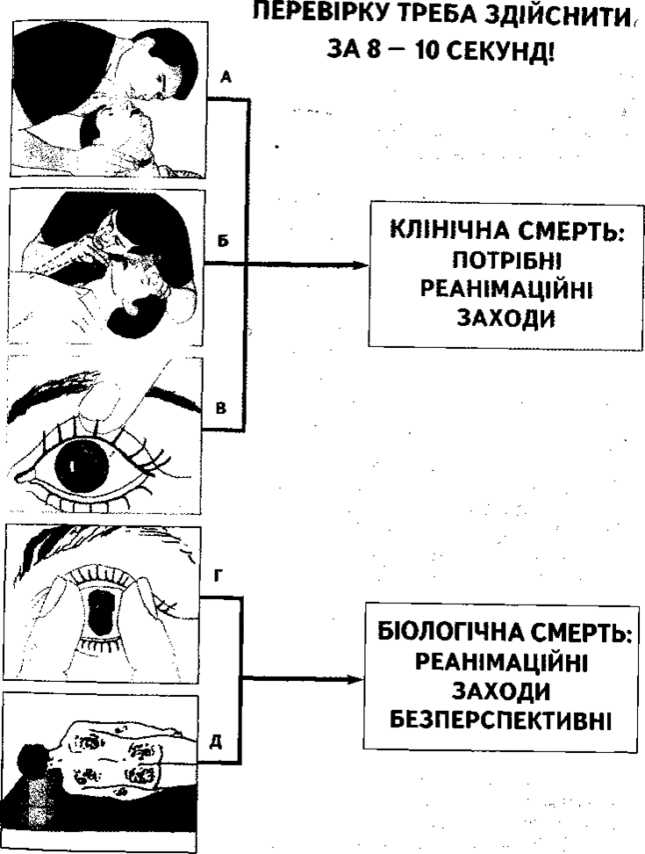

Slide 22
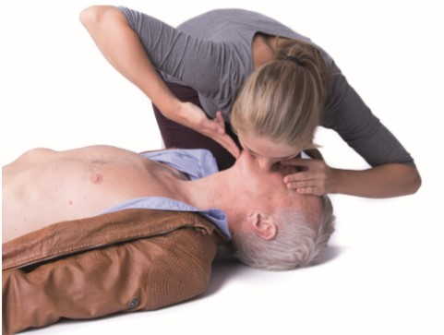
1.4. Штучне дихання.
Його різновиди

Slide 23
Штучне дихання є важливим елементом серцево — легеневої реанімації (СЛР) і виконується відразу після кожних тридцяти натискань на грудну клітку.
Ви маєте виконати 2 вдихи в рот або ніс постраждалого і так чергувати: 30 натискань на грудну клітку і 2 вдихи аж до по прибуття бригади екстреної медичної допомоги або появи спонтанного дихання.

Slide 24
Існує дві основні методики виконання штучної вентиляції легень
Рот до рота
Рот до носа
Метод «Рот до носа» УВАГА! Цей метод застосовують у випадку неможливості розкрити рот або в разі його ушкодження. Утримуйте дихальні шляхи прохідними, закрийте рот, розташуйте бар’єрний пристрій над носом постраждалого, виконайте два видихи в тіло постраждалого.

Slide 25
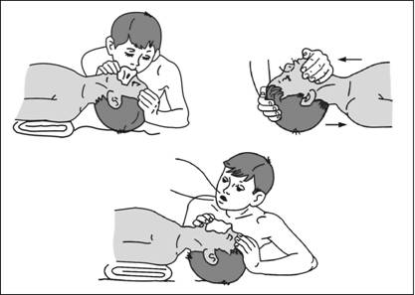
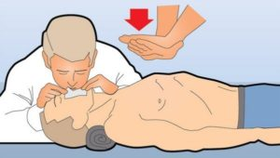
Штучна вентиляція легень
Зробивши глибокий вдих і затиснувши ніс потерпілого пальцями розташованої на чолі руки, вдуває впродовж 1,5-2 секунд повітря до рота хворого об’ємом близько 500 мл.
Видих відбувається пасивно після припинення вдихання.
ОБОВ’ЯЗКОВО використовуємо маску-клапан!

Slide 26
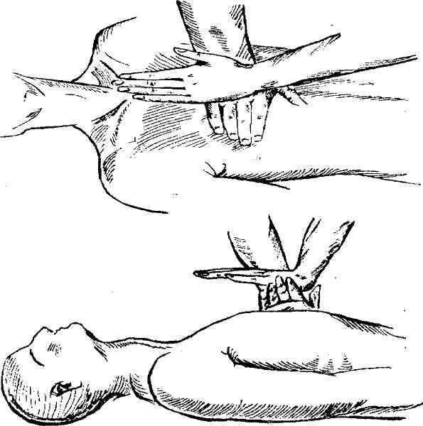
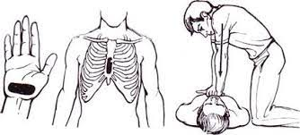
Непрямий масаж серця
займіть вертикальну позицію по відношенню до постраждалого на межі середньої і нижньої частини грудини
схрещеними долонями прямо розташованих рук, грудну клітину здавлюйте на глибину 4-5 см
частота компресії 100 за хвилину (дещо менш ніж 2 компресії за секунду)
тривалість компресії та розслаблення повинні бути однаковими (ритмічні поштовхи)

Slide 27
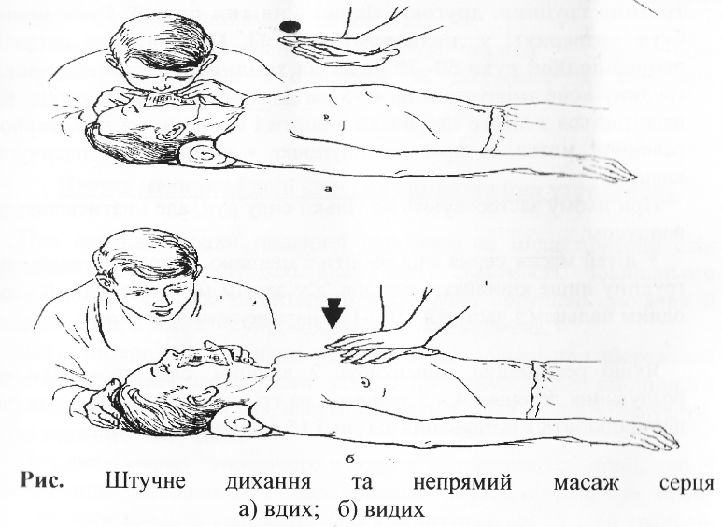
Реанімація двома рятівниками
Один здійснює ШВЛ (1 вдих), другий – масаж серця (5 натискувань).
Реаніматор який здійснює ШВЛ, періодично перевіряє пульс на сонній артерії і спостерігає за діаметром зіниць.
При появі дихання реанімаційна допомога припиняється.

Slide 28
Пам’ятайте!
Реанімаційні заходи, застосовані у перші 1-2 хвилини після початку клінічної смерті, можуть врятувати 8 із 10 раптово померлих.

Slide 29

2. Навчальні відео з теми
Сучасні аспекти проведення серцево-легеневої реанімації
https://patrul.in.ua/gromadyanyn/medytsyna/sertsevo-legeneva-reanimatsiya/
Як правильно робити штучне дихання та непрямий масаж серця. Перша медична допомога.
https://www.youtube.com/watch?v=CHp8MTpkocg
Серцево-легенева реанімація дорослого: непрямий масаж серця і штучне дихання
https://www.youtube.com/watch?v=E1N9YYH5JbU

Slide 30
3. Тематичне тестування з зазначеної теми
https://naurok.com.ua/test/tematichne-ocinyuvannya-z-temi-oznaki-klinichno-ta-biologichno-smerti-metodi-ozhivlennya-poterpilih-2062730.html

Slide 31
Ключ до тесту
Потерпілий провів під водою 40 хв. У нього відсутня діяльність серця та дихання, відсутні рефлекси, зіниці розширені та не реагують на світло, на тілі з’явилися трупні плями. Про який вид смерті (клінічна або біологічна) можна говорити? (Біологічна)
У потерпілого протягом 2 хв спостерігається відсутність серцевої та дихальної діяльності, зіниці розширені, на світло не реагують. Чи є змога врятувати потерпілого? (Так)

Slide 32
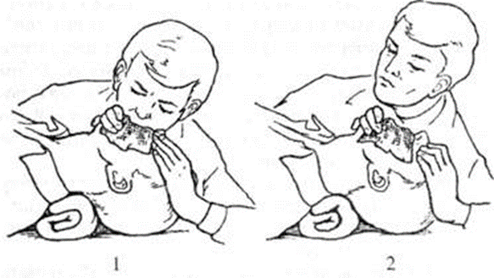
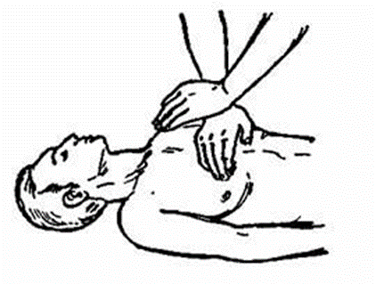
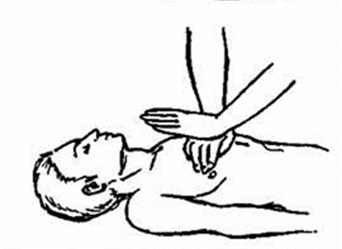
Що зображено на малюнку? (Штучна вентиляція легень)
Що зображено на малюнку? (Непрямий масаж серця)

Slide 33
Із перерахованих ознак виберіть ті, що відносяться до ознак клінічної смерті: (б)
відсутність роботи серця та дихання, відсутність рефлексів, блідість або посиніння шкіри;
трупні плями, трупне заклякання.
Клінічна смерть триває: (Б)
4 – 6 хвилин;
24 години.

Slide 34
Із запропонованих ситуацій оберіть такі, що потребують негайного проведення штучного дихання та непрямого масажу серця: (А, В)
потерпілий провів під завалом 2 години, пульс слабкий, дихання відсутнє;
у потерпілого, якого витягли з озера, спостерігається відсутність пульсу і дихання, трупне заклякання. Лікар констатував біологічну смерть.
у дитини, хворої на серцеву недостатність раптово зупинилося серце.

Slide 35
Штучне дихання буває: (Б)
пряме та непряме;
штучне дихання «рот в рот» та «рот в ніс».
Чи є небезпека для рятівника заразитися СНІДом, гепатитом В та іншими інфекційними хворобами під час проведення штучного дихання? (А)
так, є ризик. Слід використовувати серветку або маску-клапан.
ні, жодних ризиків не існує.
Проводячи непрямий масаж серця, руки рятувальника розташовують: (Б)
у верхній частині грудної клітки;
у середній частині грудної клітки;
у нижній частині, ближче до закінчення ребер.

Slide 36
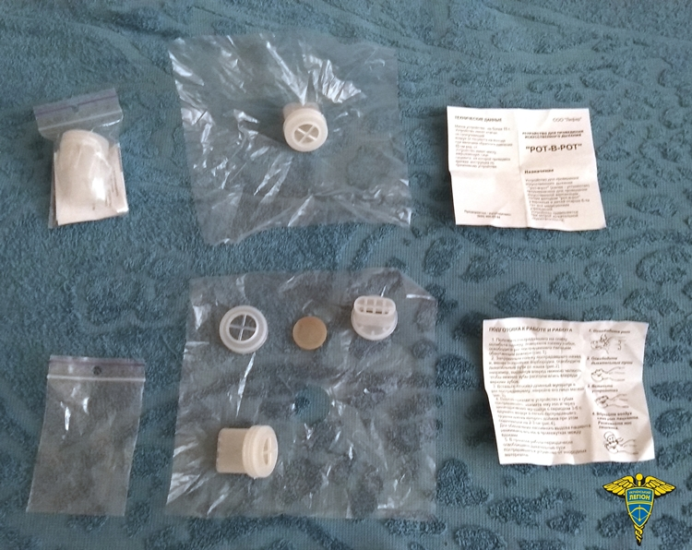
Чи згодні ви з твердженням: "серцево легеневу реанімацію та непрямий масаж серця може проводити один рятувальник» (А)
так;
ні.
Що зображено на малюнку? (А)
маска-клапан для проведення штучної вентиляції легень;
маска медична.

Slide 37
Список використаних джерел
Юхименко В.К. Ознаки біологічної та клінічної смерті, https://ppt-online.org/26747
Обстеження потерпілого на місці події та надання первинної домедичної допомоги в умовах бойових дій https://oduvs.edu.ua/wp-content/uploads/2016/09/Lek-2-11.pdf

